Slide 1
Использование мобильных приложений для повышения эффективности обучения (из опыта работы)
Квитченко Галина Валерьевна, учитель информатики ГУО «Средняя школа №1 г.Мозыря»

Slide 2
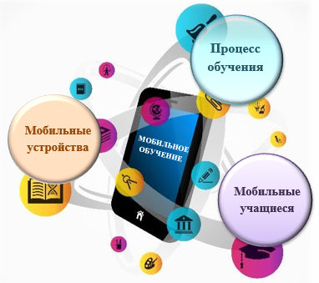
Мобильное обучение – возможность обучения независимо от места и времени, посредством ряда мобильных устройств.
Прежде чем использовать любое приложение в процессе обучения и представить его учащимся, преподаватель должен иметь четкое представление, как именно его интегрировать в процесс обучения.

Slide 3
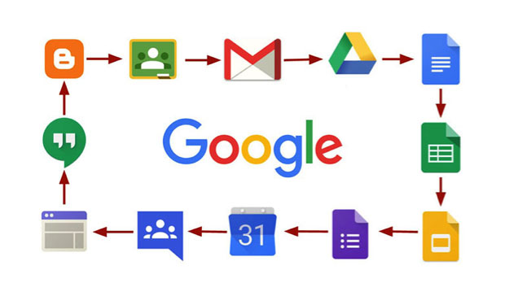
Сервисы Google имеют ряд преимуществ, так как поддерживают все операционные системы и клиентские программы, используемые учениками и образовательными учреждениями; все Google сервисы бесплатны.

Slide 4
Название сервиса Google | Как можно использовать данный сервис
Документы Google | Данный сервис позволяет документы загружать и создавать, хранить, просматривать, совместно редактировать их с любого компьютера дистанционно.
Презентация Google | Создавать презентации, редактировать их в совместном доступе. Применим для создания коллективных презентаций при осуществлении проектной и исследовательской деятельности, занятий при дистанционном обучении.
Таблицы Google | Таблицы Google можно использовать при составлении различных отчётов, диаграмм, опросов, анкет и т.п. Но основное достоинство - возможность редактировать их совместно, и публиковать на сайте.
Форма Google | Создавать тесты, анкеты, опросы, викторины, которые можно публиковать на сайте. Можно использовать при осуществлении дистанционного обучения.
Рисунок Google | Используя сервис Рисунок Google, учитель может самостоятельно создавать схемы к изучаемым темам. Большой плюс данного сервиса - совместное редактирование при предоставлении доступа. Также схемы можно вставлять в текстовый документ, презентацию, сайт. Для совместной работы Рисунок Google можно использовать в проектной деятельности, при организации групповой работы на уроке и во внеклассных мероприятиях.
Google класс | Использую сервис можно легко и быстро организовывать учебные занятия и эффективно общаться с учащимися. Данный позволяет учителю создавать учебный курс, в котором можно: быстро создавать и упорядочивать задания для учащихся, устанавливать сроки выполнения задания, проверять выполненную работу и выставлять оценки, оставлять комментарии к заданиям в режиме реального времени, общаться с учащимися.
Блог, сайт | Блог, сайт можно использовать для создания сайта класса или блога учителя, формирования сайта-портфолио ученика, создания веб-старницы с учебными материалами, для размещения домашних и практических заданий и т.п.
Календарь Google | Для планирования и организации времени в школе: установка сроков сдачи заданий, организация встреч с коллегами и родителями. Для создания календаря исторических дат, рождения ученых.

Slide 5
Первое знакомство с сервисами Google начинается в 6 классе с темы «Интернет. Электронная почта». Практически у всех ребят есть аккаунт в Google.

Slide 6
Рисунок Google
Рисунки Google очень удобно использовать при создании Интерактивных рабочих листов.

Slide 7
Документы Google
При изучении темы «Создание текстовых документов» отрабатываю у учащихся навыки работы не только в текстовом редакторе MS Word, но и учу создавать, редактировать и форматировать документы в Google-Документе. Это дает возможность отработать навыки работы по выполнению типовых задач обработки текстовой информации. Перед контрольной работой отправляю учащимся на почту ссылку для выполнения типового практического задания.

Slide 8
Презентация Google
https://docs.google.com/presentation/d/19pqwoRt1NboTQmrPJy8Af69-66vXJIMEmD4MvsCxI10/edit?usp=sharing

Slide 9
Таблицы Google

Slide 10
Форма Google

Slide 11
Google класс

Slide 13
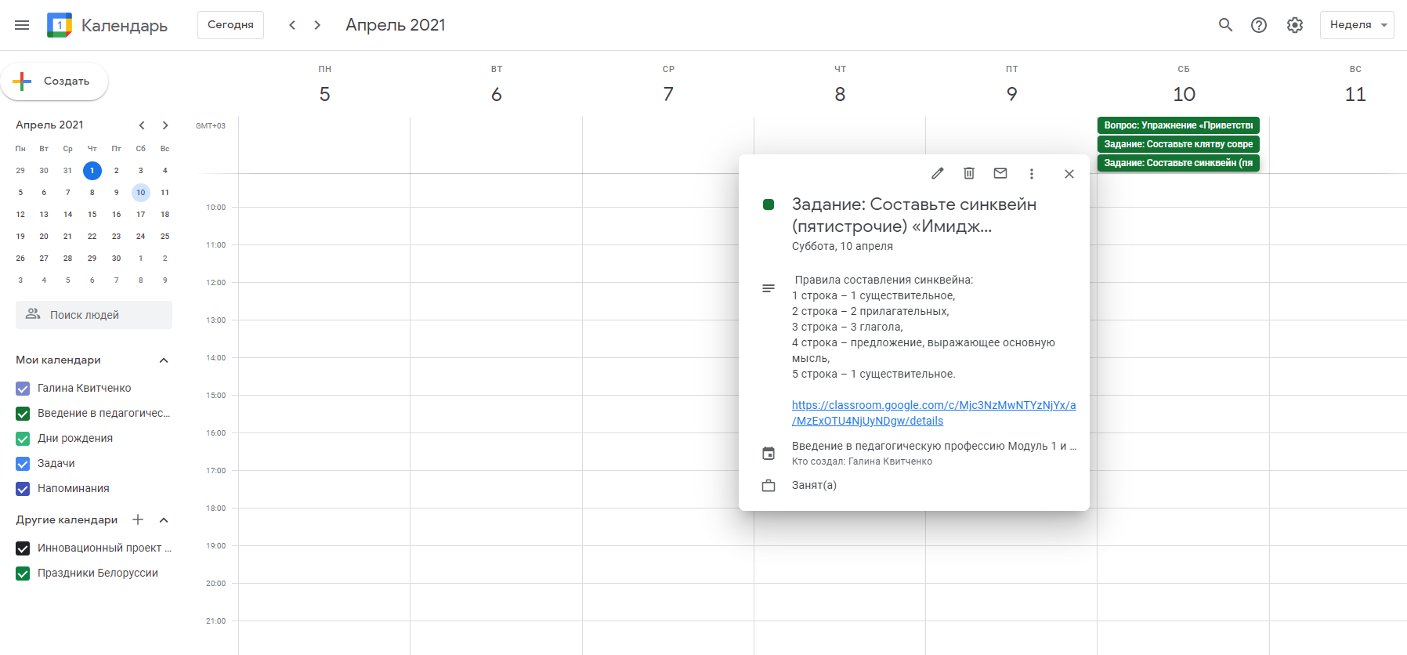

Slide 14
Технологии никогда не заменят учителя. Но учитель, эффективно применяющий технологии для развития своих учеников, заменит того, кто ими не владеет.
Шерил Нуссбаум-Бич

